Slide 1
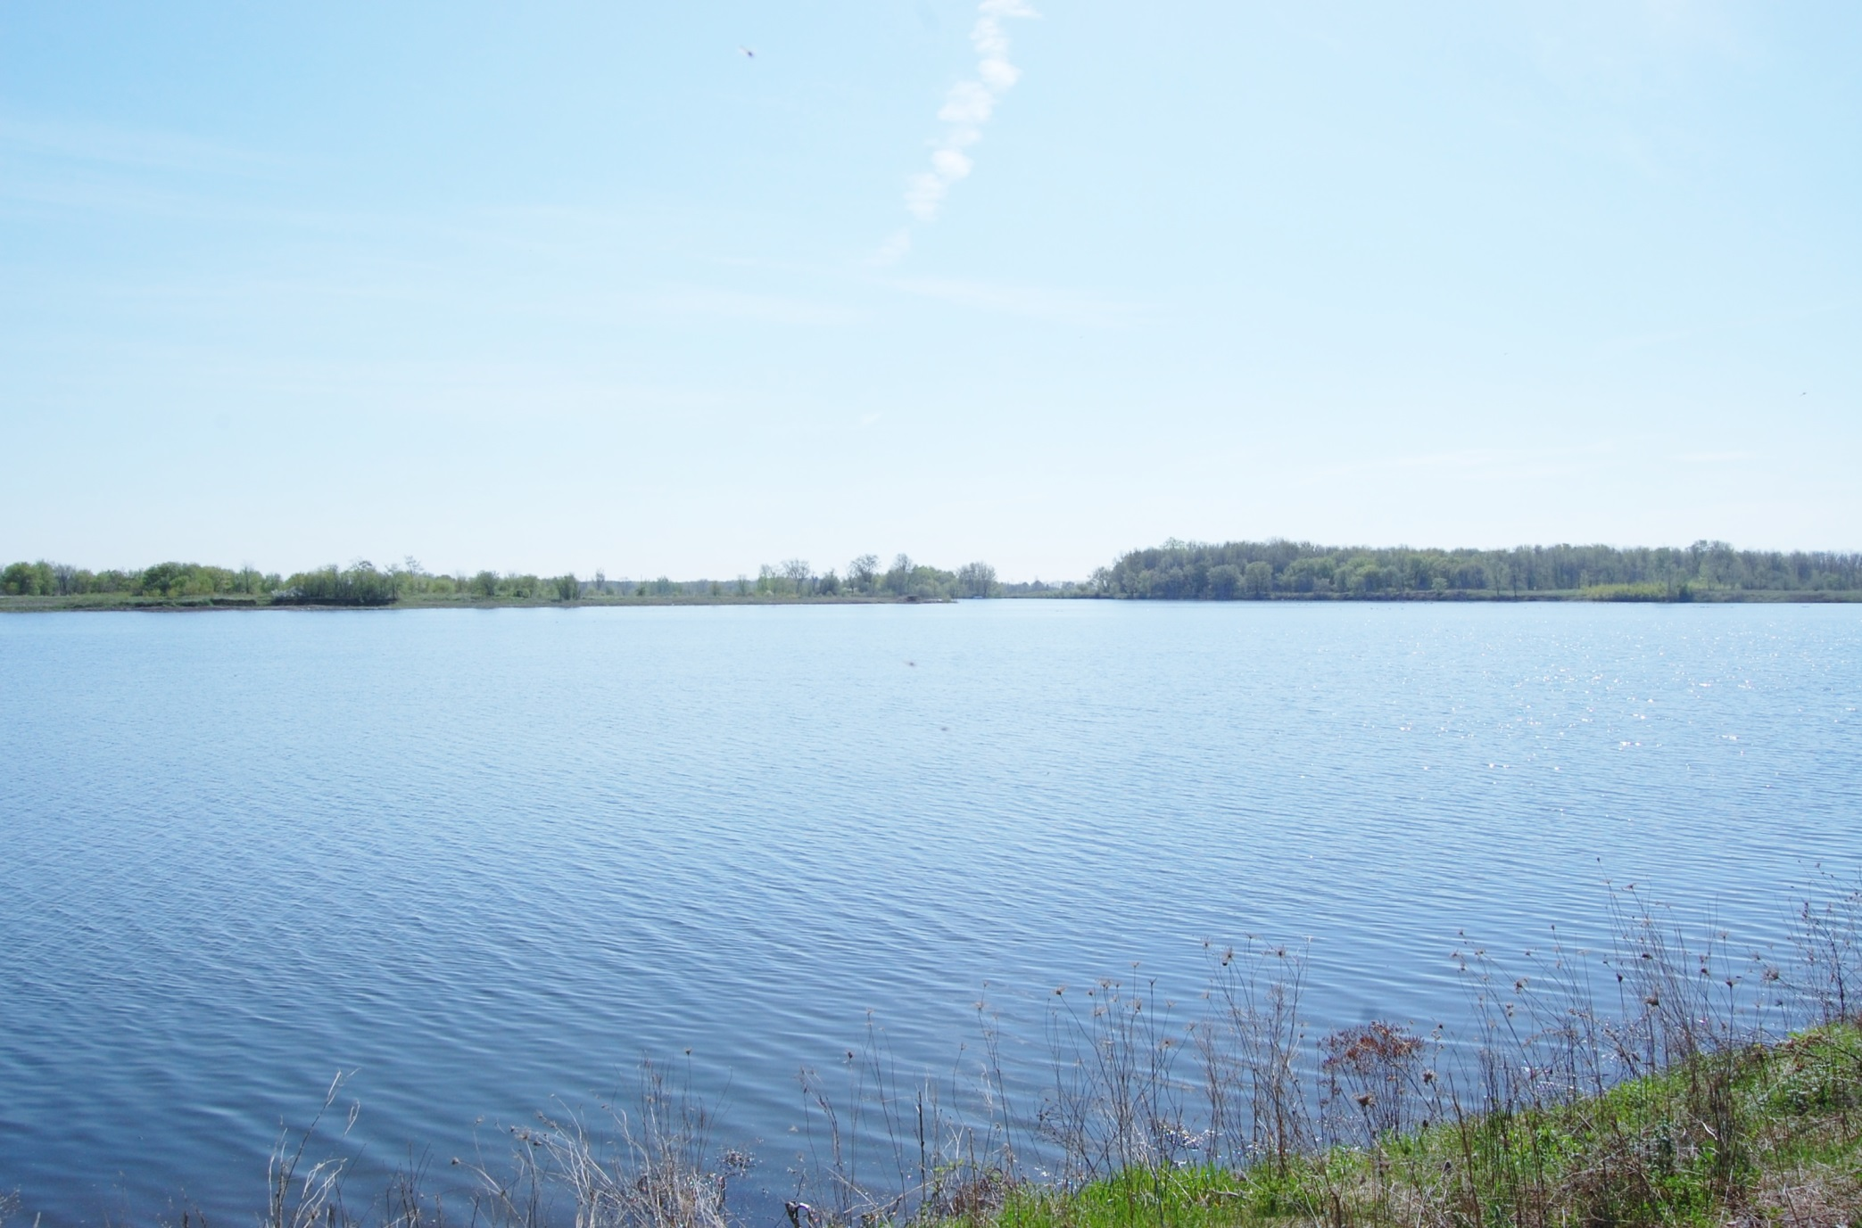
Sauvons notre lac Save Our Lake

Slide 2
Quarry Lake in North Russell
our only lake
one of the most beautiful spots in the township
high ecological importance, including breeding, feeding and hibernation grounds for numerous species-at-risk
crucial migration stopover for waterfowl
critical to the biodiversity and to the people of this area
contains groundwater in a regional aquifer which supplies local wells
likely connects to the Vars-Winchester esker (water source for thousands of people)
headwaters of six streams rise on this hill
they flow into the Castor River, with one stream into the Bearbrook
the red shale quarry, where the lake is now, holds the Queenston shale formation, a provincially significant resource
directly across from the entrance is one of the area’s oldest cemeteries, which is still used
Ottawa-based developer would spoil our landscape and heritage for their profit
an opportunity to improve our local quality of life
The Canadian Parks and Wilderness Society—Ottawa Valley (CPAWS Ottawa Valley), has offered to help us acquire the property and aid us with funding
its mandate and our goal are preserving wild spaces for the public
we are asking Russell Township Council to support our initiative
please do not allow zoning changes to residential or to industrial
please consider zoning it for conservation use.

Slide 3
Lac Quarry dedans North Russell, est un de les plus beaux endroits de la communauté et il y avait une grande importance écologique, notamment pour les aires de reproduction, d'alimentation et d'hibernation de nombreuses espèces en péril. C'est également une étape de migration cruciale pour la sauvagine.
Lac Quarry est cruciale pour la biodiversité et les gens de la région. Il contient de l'eau souterraine dans un aquifère régional alimentant des puits locaux et probablement relié à l'esker de Vars-Winchester (source d'eau pour des milliers de personnes). Les sources de nombreux ruisseaux montent sur cette colline et des fossés de drainage passent juste à côté. Ces eaux de surface se déversent dans la rivière Castor, avec un ruisseau dans le Bearbrook.
La carrière de schiste rouge de North Russell sert sa communauté depuis des générations, et la formation de schiste de Queenston, continue d'être encore là, qui portent la désignation d’importance provinciale en raison de sa rareté et de ses qualités supérieures. Juste en face de l’entrée principale se trouve l’un des plus anciens cimetières de la région, encore utilisé.
Au lieu de permettre aux grands dévellopeurs d’Ottawa de gâcher notre paysage et notre patrimoine à leur avantage, nous avons maintenant la possibilité d’améliorer notre qualité de vie locale en veillant à ce que Lac Quarry redevienne une partie intégrante de la communauté à laquelle il appartient.
La Société pour la nature et les parcs du Canada (SNAP)—Ottawa Valley (SNAP Ottawa Valley), a offert de nous aider à acquérir la propriété et de nous aider avec le financement. Son mandat correspond à notre objectif de préservation des espaces sauvages pour le public.
En raison de l’opposition des sites d’enfouissement à la décharge, Lac Quarry a acquis une notoriété parmi les naturalistes. De plus en plus, il est de plus en plus pressé de préserver cette propriété, non seulement pour elle-même, mais aussi pour sa connectivité avec d’autres espaces naturels.
Nous demandons au Russell Township Council de soutenir notre initiative en interdisant les modifications de zonage résidentiel ou industriel et en acceptant de le zoner à des fins de conservation.

Slide 4
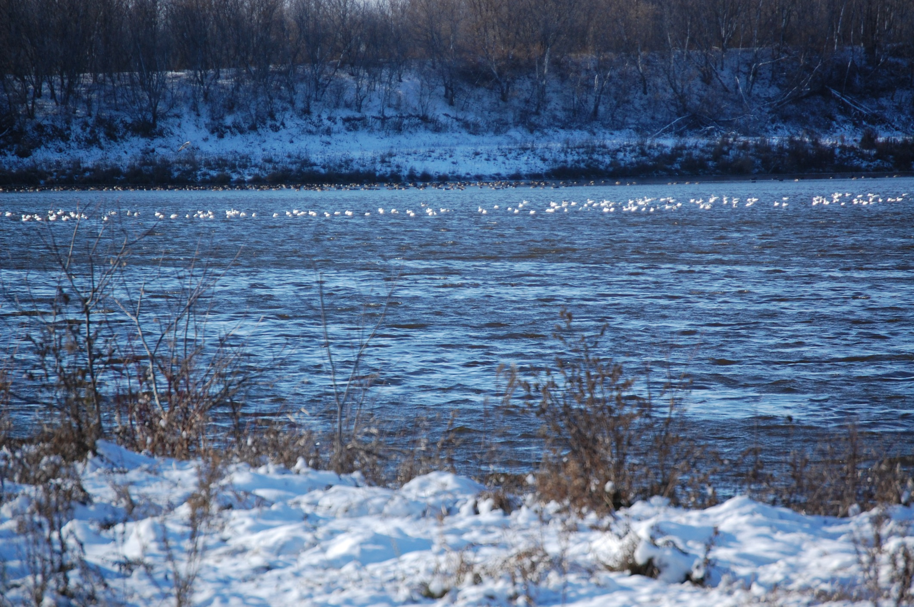
Russell Township has only ONE lake, and it is privately held by developers from outside who have publicly stated they want to destroy habitat for their profit. But a 40+ acre lake should NOT be zoned for any use other than a conservation area. Il ne faudrait jamais changer le zonage qui protège le site actuel dans son état naturel.

Slide 5
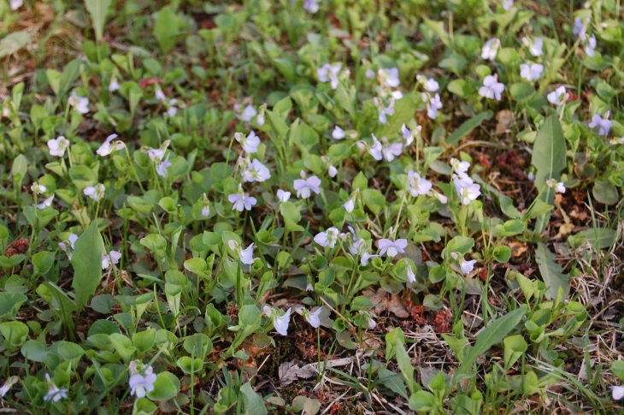
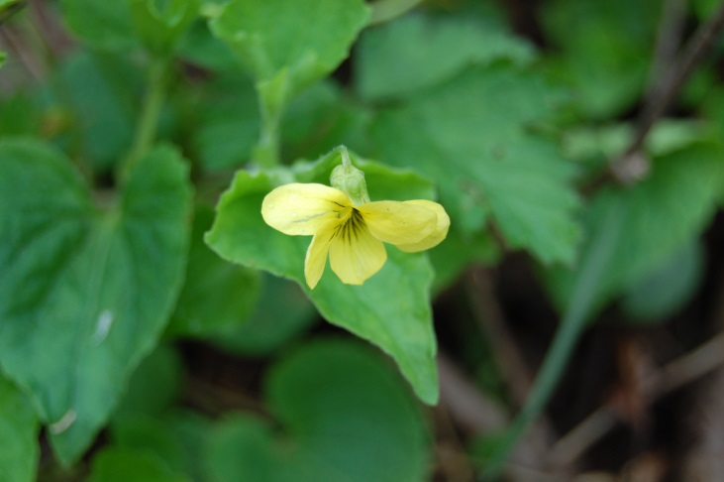
Le lac de la Carrière dans North Russell est un des plus beaux endroits de la municipalité et de notre communauté, d'une grande importance écologique. Important pour les aires de reproduction, d'alimentation et d'hibernation de nombreuses espèces en péril. C'est également une étape de migration cruciale pour la sauvagine.
Le Lac de la Carrière représente 40 acres sur un terrain plus vaste propriété de promoteurs immobiliers qui ont déclaré publiquement vouloir détruire cet habitat naturel pour des projets domiciliaires.

Slide 6
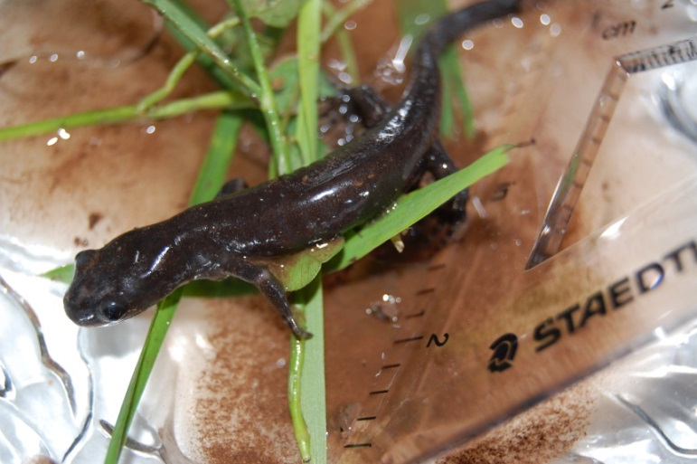
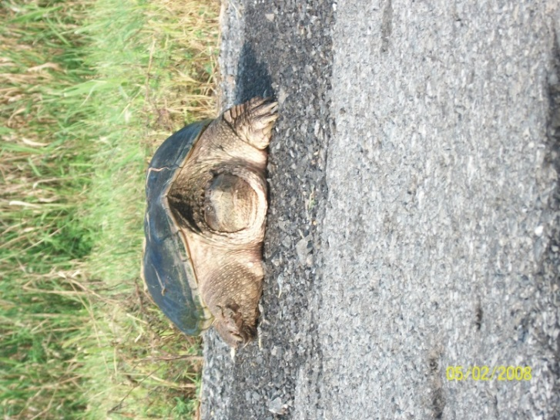
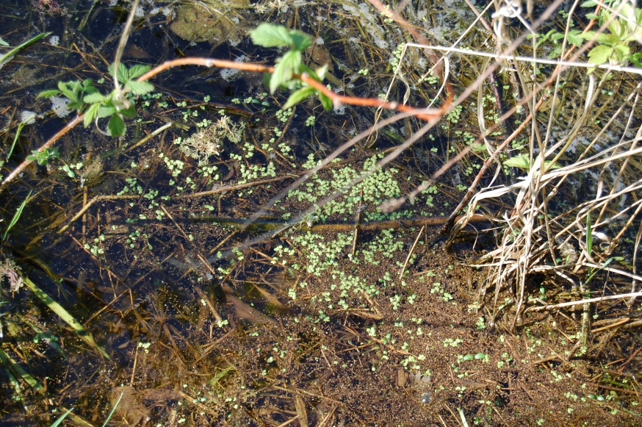
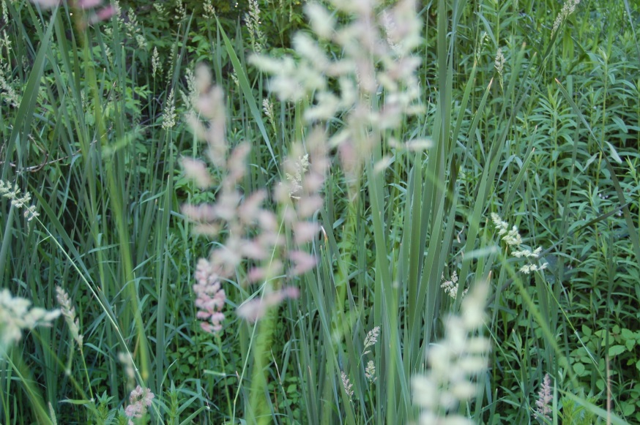
It’s more than a lake, it’s a healthy, diverse ecosystem that supports numerous species at risk – including endangered species. Le Lac de la Carrière est alimenté de nombreuses sources sous-terraines... un site important pour la biodiversité et pour les gens de la région.

Slide 7
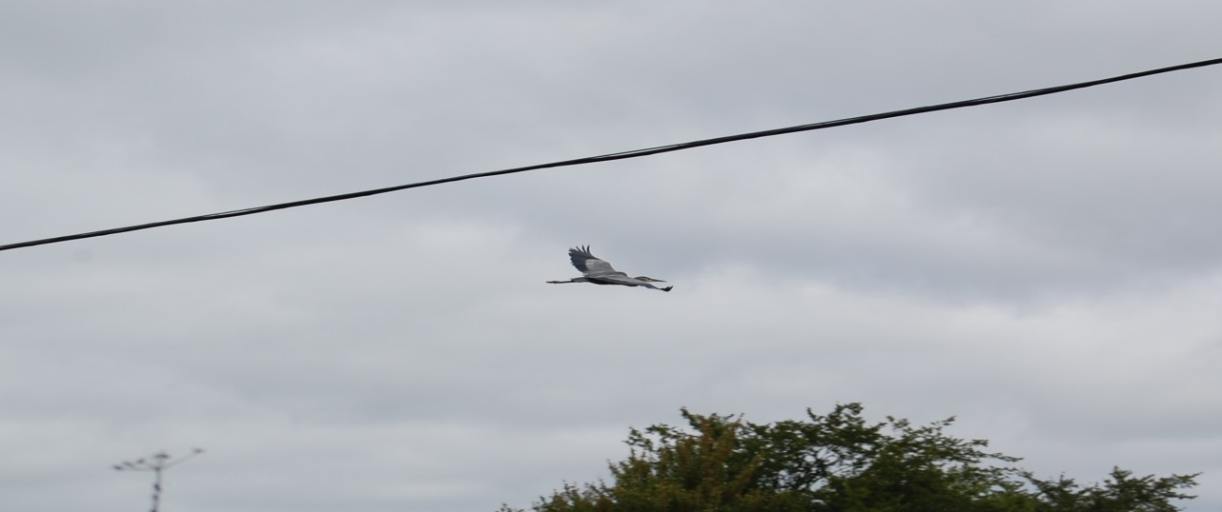
A 24-hour bioblitz done along the outside edges of the property in 2011 found: - close to 300 species of plants and animals - of 174 vascular plants recorded, 139 are NATIVE species - participants also recorded 52 bird species including species-at-risk, threatened species, and endangered species - also recorded were mammals, amphibians, insects and others - remember this was only 24 hours and without lake access

Slide 8
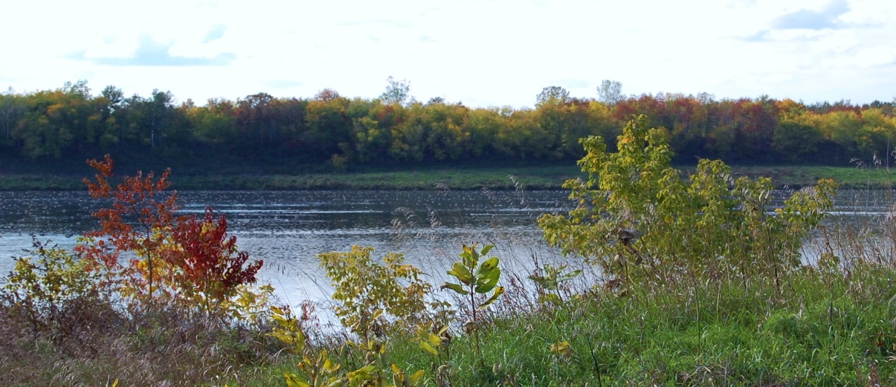
Un bioblitz de 24 heures effectué le long des limites extérieures de la propriété en 2011 a révélé:
- près de 300 espèces de plantes et d'animaux
- sur 174 plantes vasculaires enregistrées, 139 sont des espèces indigènes
- Les participants ont également répertorié 52 espèces d'oiseaux, y compris des espèces en péril, des espèces menacées et des espèces en voie de disparition.
- ont également été enregistrés des mammifères, des amphibiens, des insectes et autres
- rappelez-vous que c'était seulement 24 heures et sans accès au lac

Slide 9
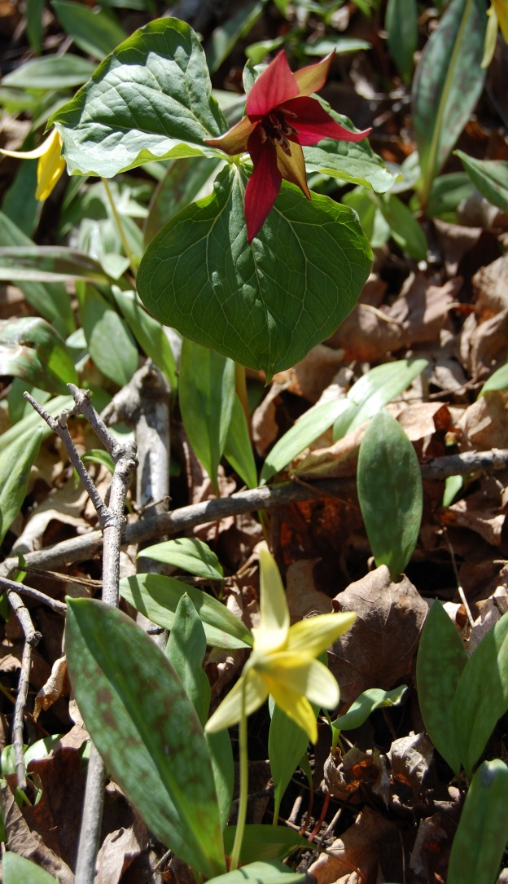
Additional species recorded outside the bioblitz include:
about 40 more birds (total over 90)
10 large mammals and small mammals
about 20 butterflies, numerous bees and other pollinators, dragonflies, moths, crickets
snapping turtles, redbelly snakes, toads
crayfish
uncounted fungi and mosses

Slide 10
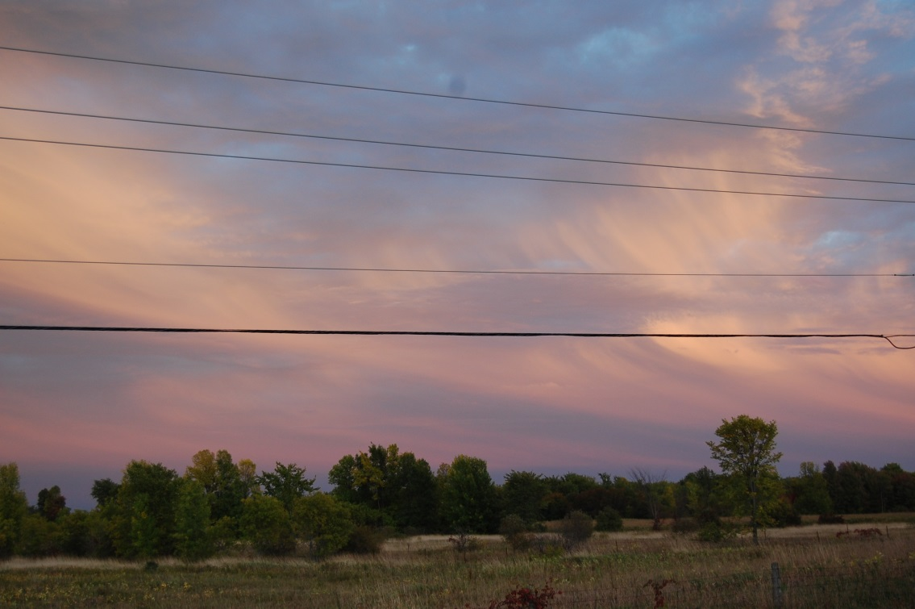
Les espèces traditionnelles enregistrées en dehors du bioblitz incluent:
environ 40 autres oiseaux (total de plus de 90)
10 grands mammifères et petits mammifères
environ 20 papillons, nombreuses abeilles et autres pollinisateurs, libellules, papillons de nuit, grillons
tortues serpentines, couleuvres à ventre rouge, crapauds, écrevisse
champignons et mousses non compté

Slide 11
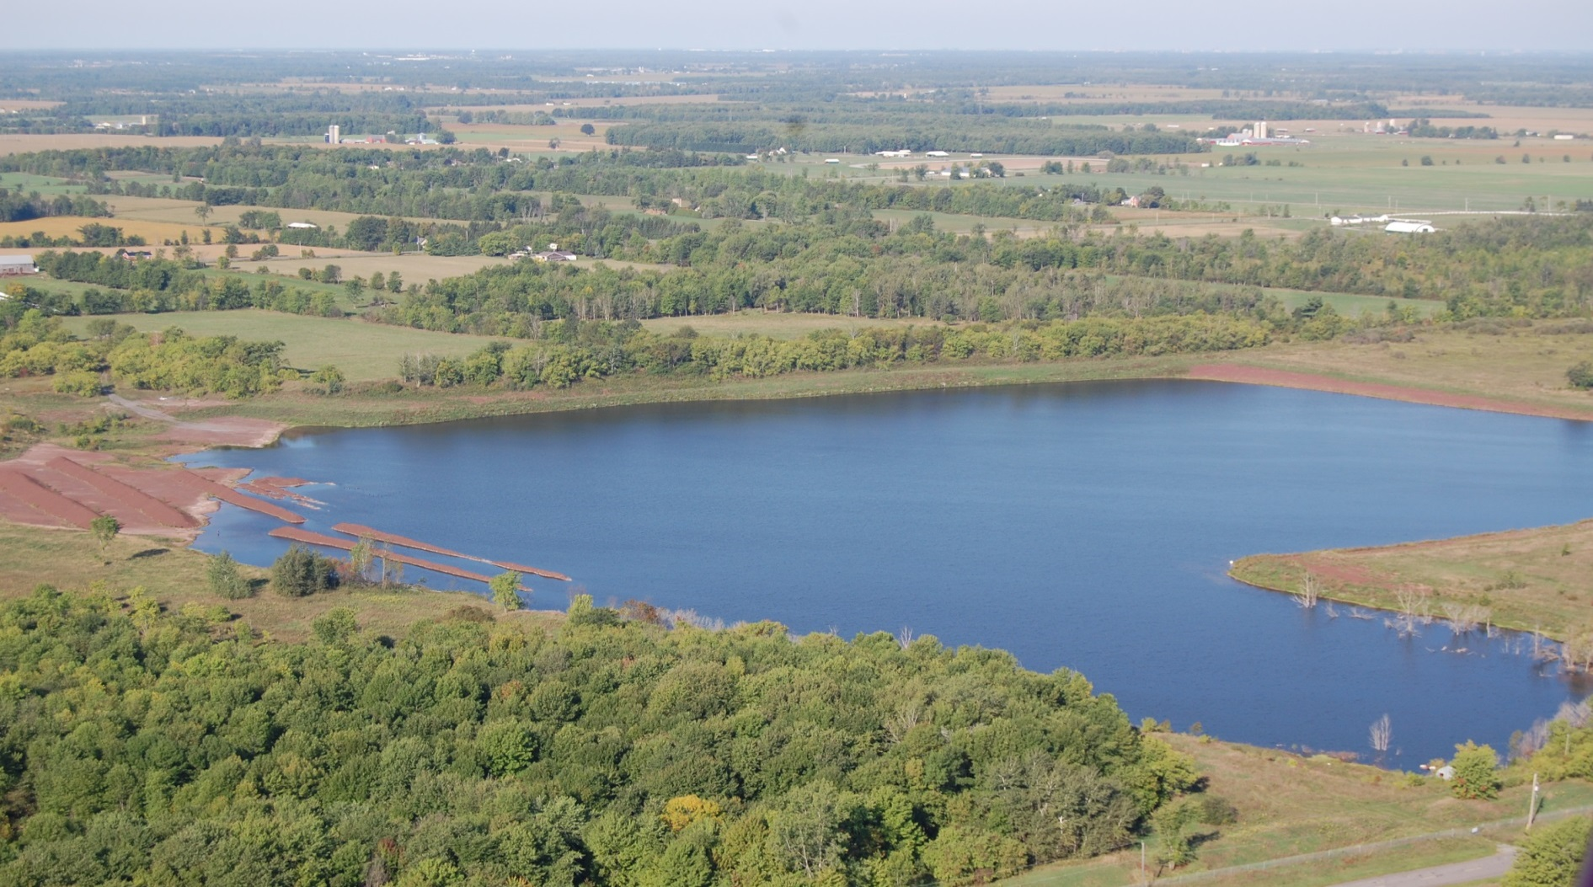
The lake itself now covers about 45 acres and has risen by several metres. Most of it cannot be seen from Eadie Road. Le lac lui-même couvre maintenant environ 45 acres et a augmenté de plusieurs mètres. La majeure partie ne peut pas être vue depuis Rue Eadie.
The red shale shoreline shown in this 2012 photo is all underwater and the lake has spread significantly, including feeding a nearby marsh. Le rivage de schiste rouge montré sur cette photo de 2012 est entièrement sous-marin et le lac s'est considérablement étendu, alimentant notamment un marais proche.

Slide 12
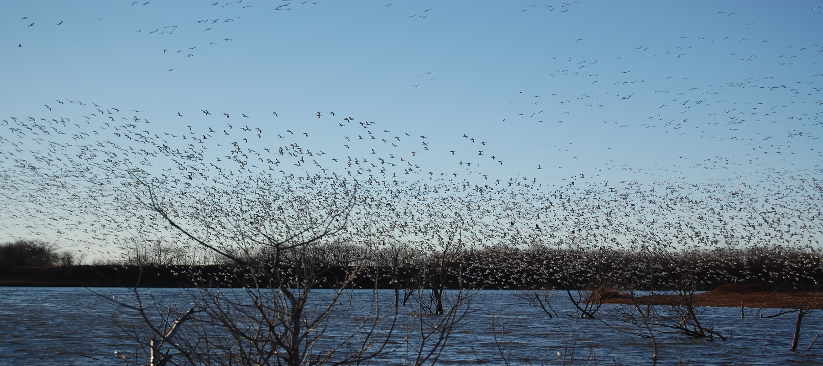
Quarry Lake is the centre of our local ecosystems Lac Quarry est le centre de nos écosystèmes locaux
the lake is perched on a red shale hill
the sources of six watercourses rise on the hill
changing drainage of Quarry Lake or the hill would cause severe harm to other forests and wetlands, and wildlife would suffer extreme losses
le lac est perché sur une colline de schiste rouge
les sources de six cours d'eau montent sur la colline
la modification de le drainage du lac Quarry ou de la colline causerait de graves dommages à d'autres forêts et terres humides, et la faune subirait des pertes extrêmes

Slide 13
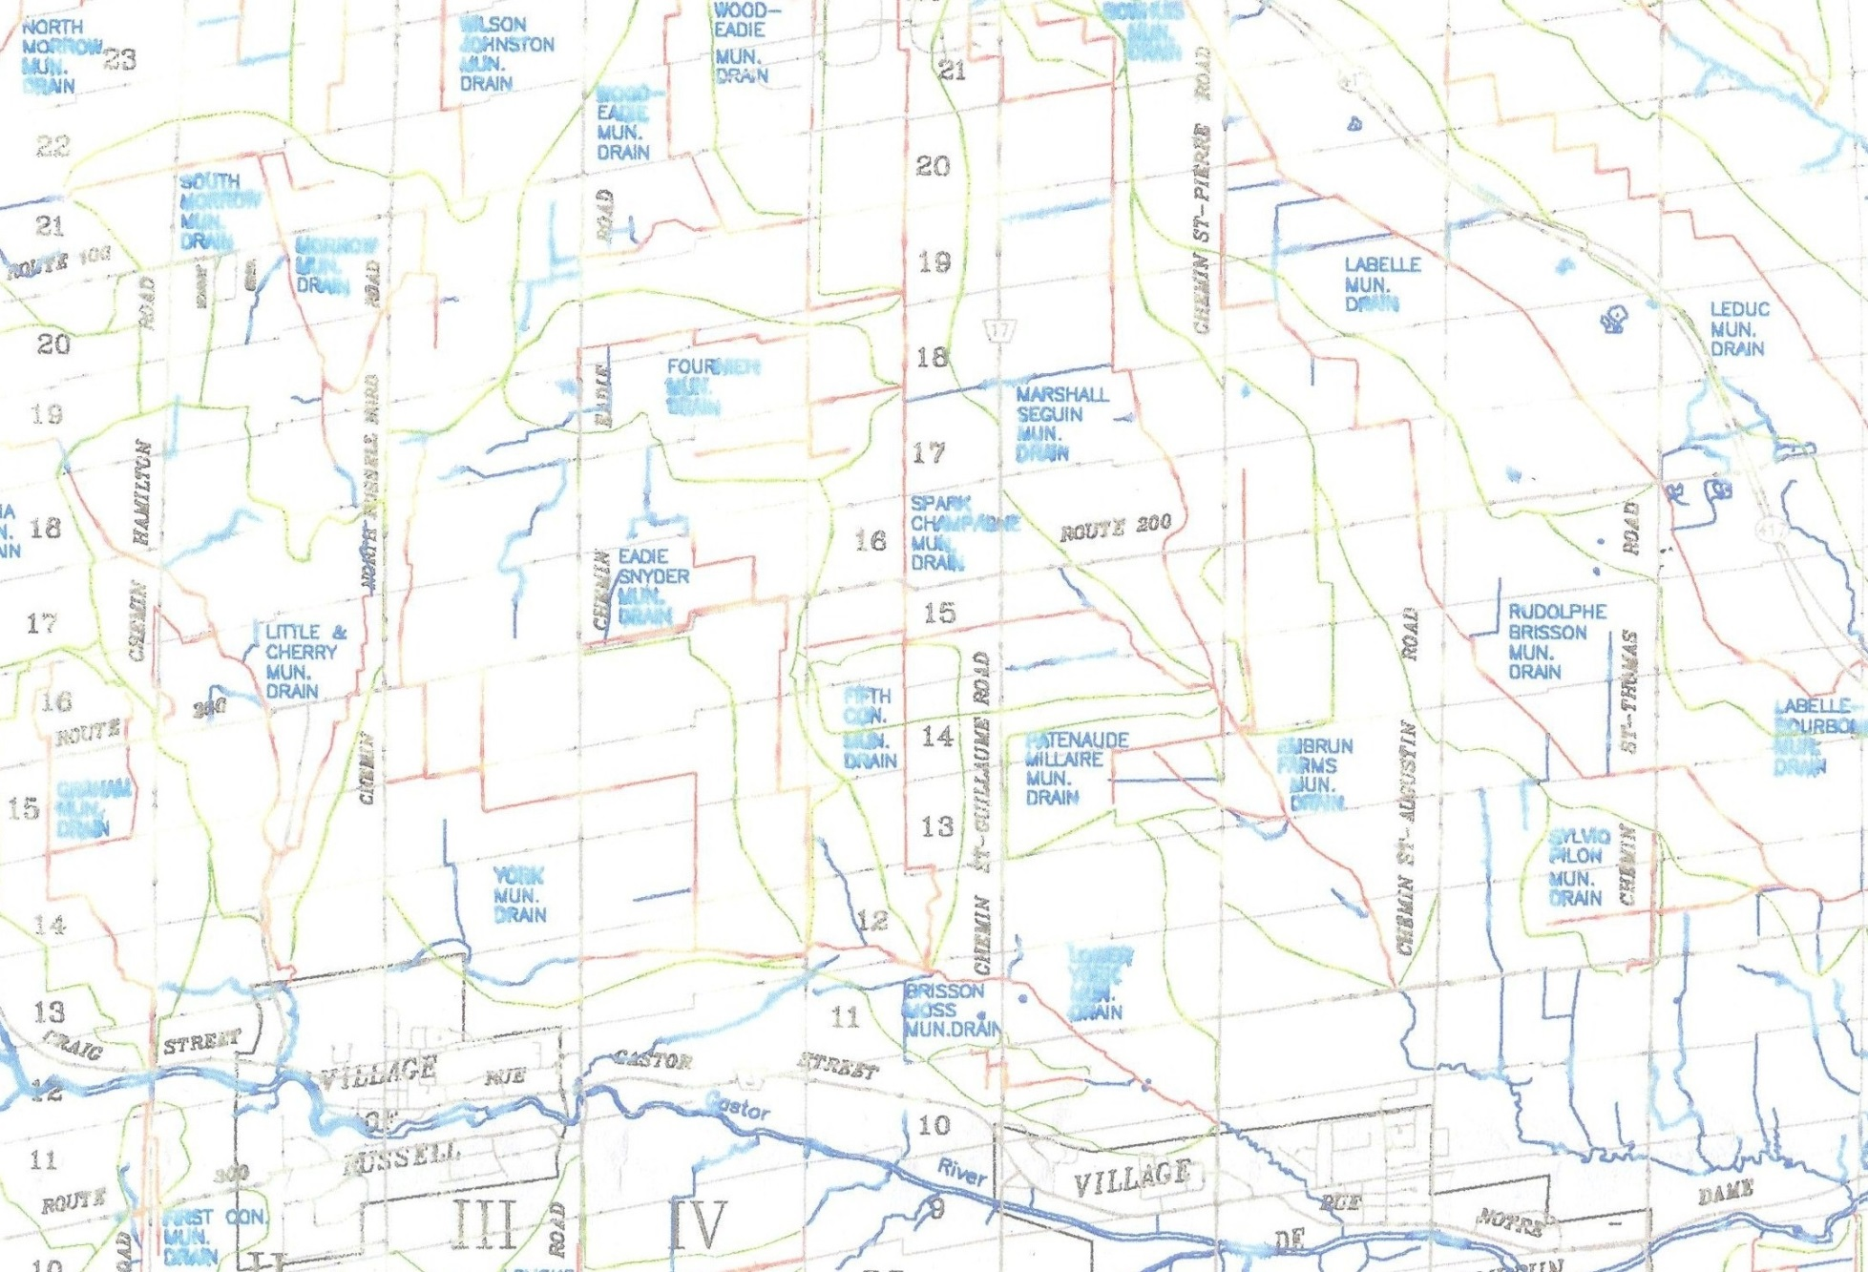
Drainage map carte de drainage

Slide 14
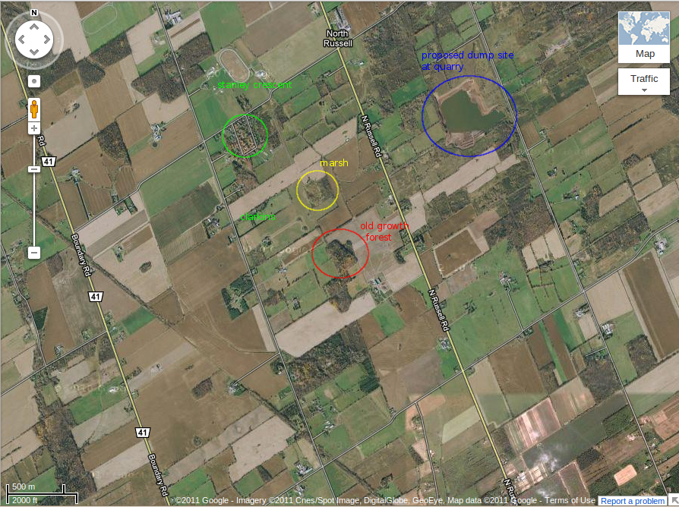
Connectivity to other natural spaces is part of what makes Quarry Lake and the surrounding natural area important to Russell Township and the greater environment. La connectivité avec d'autres espaces naturels est une grande raison qui font que le lac Quarry et les zones naturelles environnantes sont importants pour le canton de Russell et son environnement élargi.

Slide 15
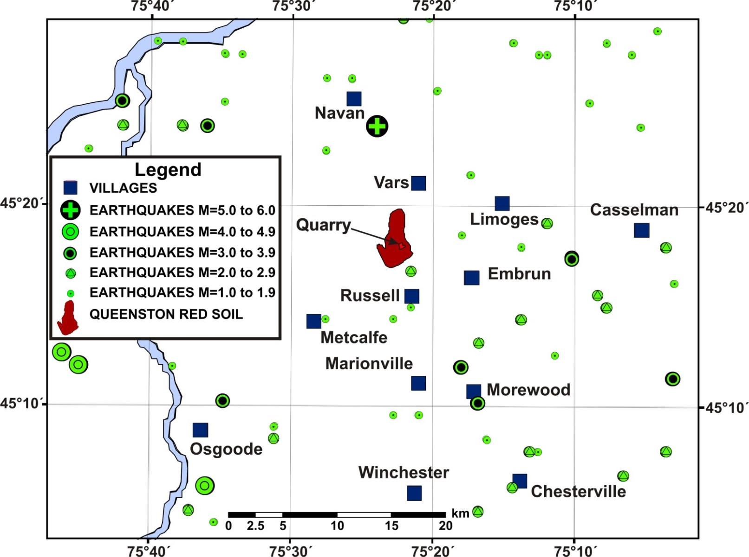
The Quarry Lake property, about 180 acres in total, also has fascinating geology, paleontology, and potentially archaeology. La propriété de le Lac Quarry, d’une superficie totale d’environ 170 acres, possède également une géologie, une paléontologie et éventuellement une archéologie fascinantes. Map by Joe Wallach

Slide 16
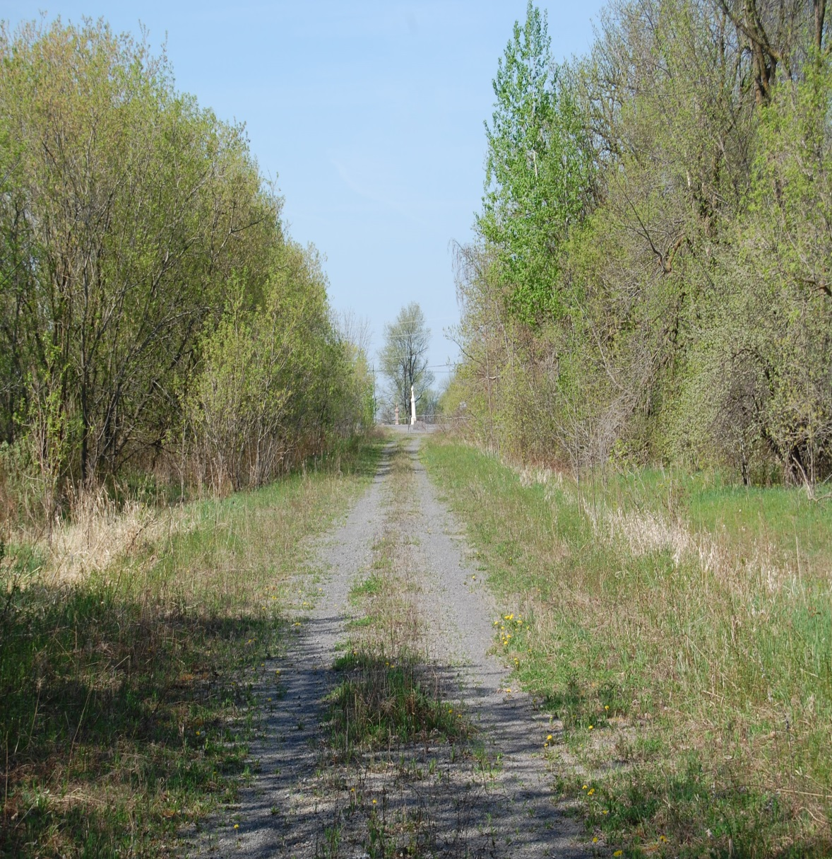
Combining conservation and public use
Trails for walking, skiing and snowshoeing
Picnic tables beside the water
Nature studies
Limited camping for small youth groups
Opportunities for scientific study
Plaques explaining field naturalist finds
Plaques celebrating the history and economic development of Russell: first school, early cemetery, early church, major industry

Slide 17
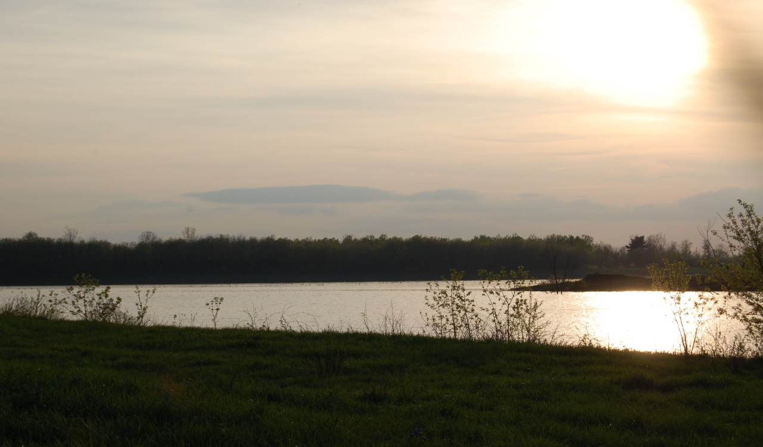
La combination de l’utilisation par la public et la conservation
Sentiers pour la marche, le ski et la raquette
Tables de pique-nique au bord de l'eau
Études de la nature
Camping limité pour les petits groupes de jeunes
Possibilités d'études scientifiques
Plaques expliquant les découvertes de naturalistes sur le terrain
Plaques célébrant l'histoire et le développement économique de Russell: première école, cimetière ancien, église primitive, grande industrie

Slide 18
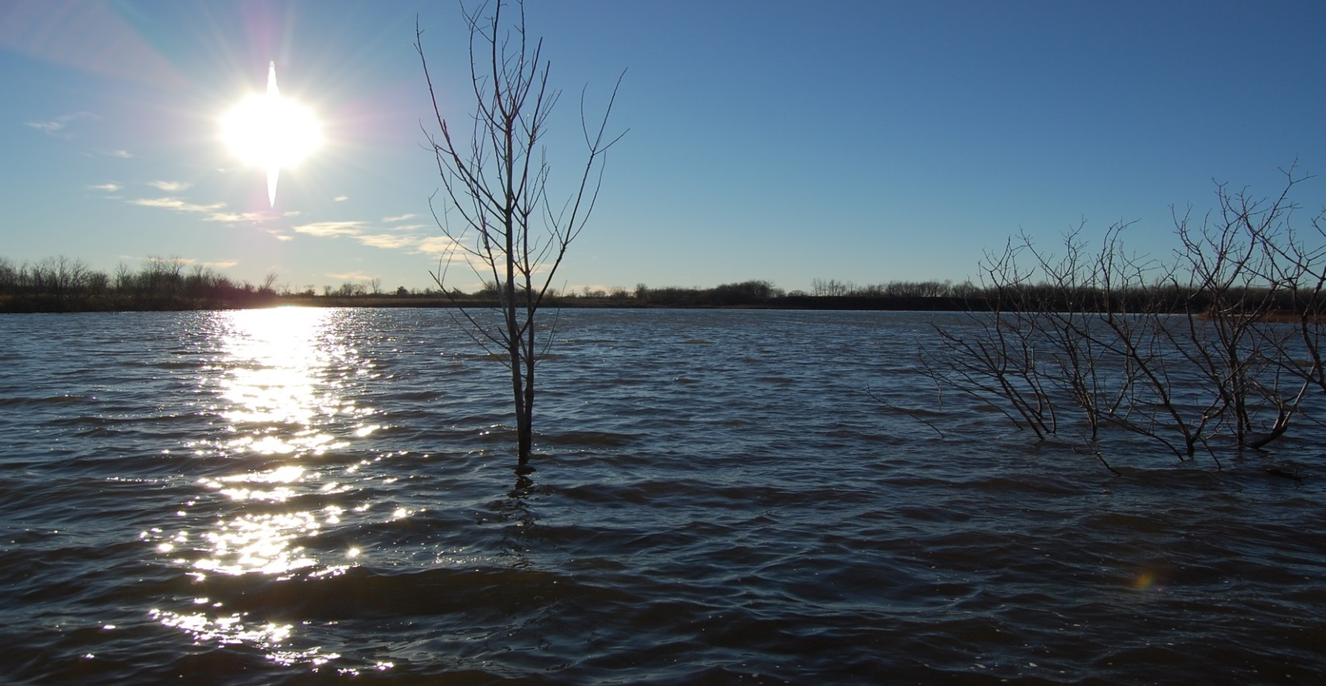
The Canadian Parks and Wilderness Society – Ottawa Valley Chapter has offered to help us apply for funding from foundations and government, including federal funding, to acquire the property. CPAWS-OV-VO a offert de nous aider à acquérir la propriété et de nous aider avec le financement des fondations et du gouvernement, y compris un financement fédéral, pour acquérir la propriété.
The CPAWS is Canada’s pre-eminent, national community-based voice for public wilderness protection. The Ottawa Valley Chapter (CPAWS-OV) works to protect public lands in the National Capital Region and surrounding areas. CPAWS-OV-VO est le seul organisme de bienfaisance pancanadien qui se consacre exclusivement à la protection de nos terres publiques, de nos océans et de nos eaux intérieures, et qui veille à ce que nos parcs soient gérés de manière à protéger la nature qui y vit.

Slide 19
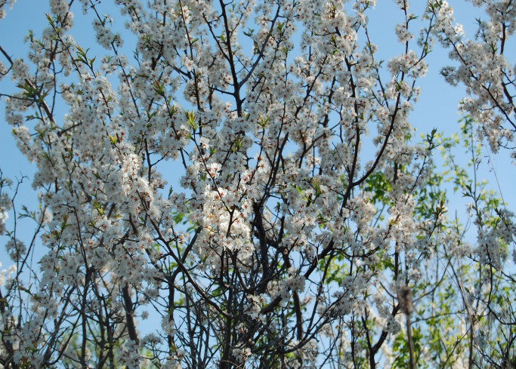
C'est important de combiner les objectifs de conservation et l'accès public sur ce territoire unique.
Other organizations have expressed interest in helping with management, funding, publicity, administration, and potential projects, once it is acquired. D'autres organisations ont manifesté leur intérêt pour aider à la gestion, au financement, à la publicité, à l'administration et aux projets potentiels, une fois qu'ils ont été acquis. Ils incluent:
They include:
- The Nature Conservancy of Canada – Conservation
de la Nature Canada
- The Ottawa Field Naturalists Club – Club de
naturalistes d’Ottawa
- Ecology Ottawa – Ecologie Ottawa
- Hold the Line campaign
- The Council of Canadians – Le Conseil des Canadiens
- And local service organizations are coming on board – some of their members are here tonight to show support. Et les organismes de services locaux se joignent à nous - certains de leurs représentants sont ici ce soir pour montrer leur soutien.

Slide 20
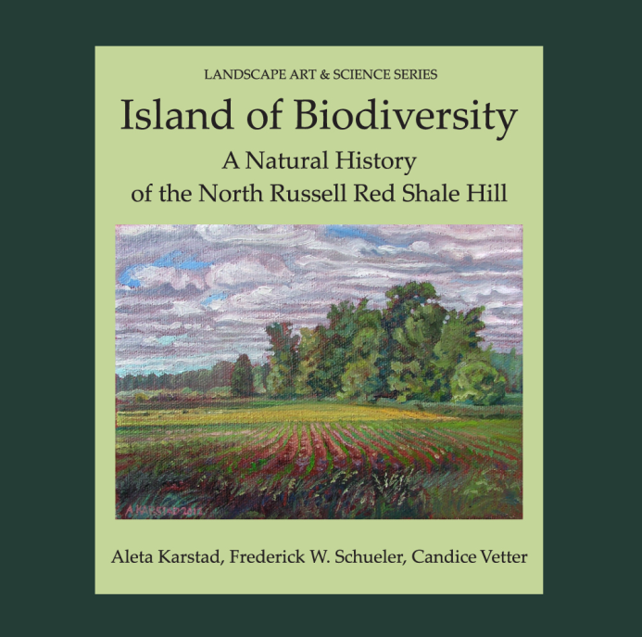
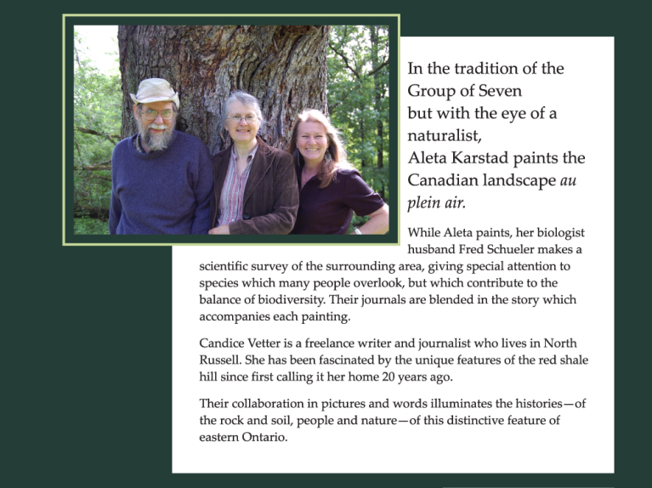
For more information about the general area around Quarry Lake, see Island of Biodiversity – A Natural History of the North Russell Red Shale Hill
"Island of Biodiversity" is available in
softcover, 92 pages, full colour, paintings by Aleta Karstad and photos by
Candice Vetter. Original publication in 2012.
Order your copy online for $35.94 at
www.lulu.com/spotlight/karstad
Contact: Candice 613-445-0553
Aleta 613-258-3107
Copies also available for members of Russell Township Library and Russell Meadows Library.

